Slide 1
Aula 1
Hardware
Prof. Cleilson Gurgel

Slide 2

Apresentação
Cleilson Gurgel de Brito
cleilson.gurgel@ifrn.edu.br
http://lattes.cnpq.br/6242075115828845
Professor de Redes - IFRN
Especialista em Auditoria e Controladoria - FVJ
Bacharel em Ciências da computação - UERN

Slide 3


Slide 4

Componentes básicos de um computador
Hardware
  É a parte física do computador , ou seja o conjunto de componentes eletrônicos, circuitos integrados e placas;

Slide 5
Componentes básicos de um computador
Todo computador é composto pelos mesmos componentes básicos:
  Processador;
  Memória;
  Dispositivos de Entrada/Saída: teclado, monitor, mouse, impressoras;
  Armazenamento em disco.

Slide 6
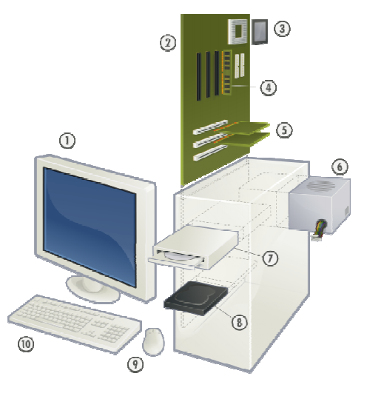
Anatomia de um computador

Slide 7
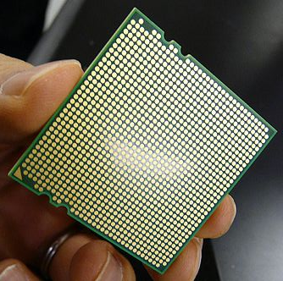
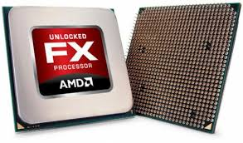
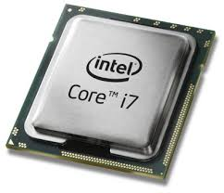
Processador
Processamento
  Procedimento complexo que transforma dados brutos em informações úteis;
  Processador e Memórias.

Slide 8
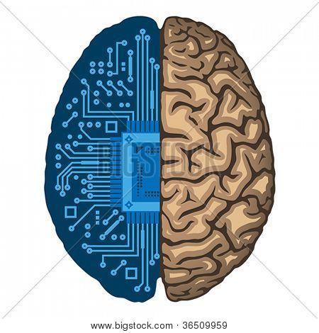
Processador
Parte central do computador: “cérebro”;
Inteligência da máquina: realiza cálculos e toma decisões;
Pequenas dimensões.
CPU(Central Processing Unit)

Slide 9
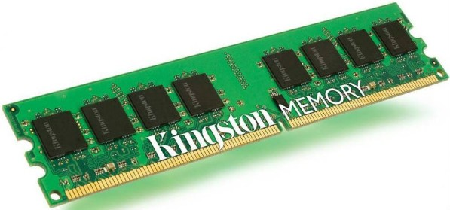
Memória
Armazenar as informações que o Processador trabalha;
Acesso direto e rápido;
Denominada RAM (Random Access Memory);
Volátil.

Slide 10
Cache
Sua finalidade é acelerar a velocidade da comunicação entre os dispositivos;
Se encontra no Processador, Memória, HD.

Slide 11
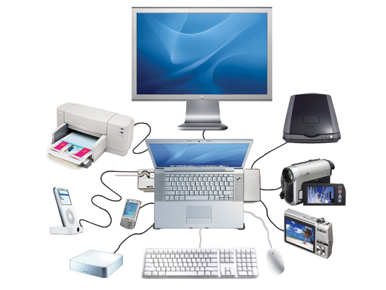
Dispositivos de Entrada e Saída
Compreende todas as operações em que o computador se comunica com o usuário e outras máquinas ou dispositivos;
E/S;
Denominado Periféricos.

Slide 12
Dispositivos de entrada
Teclado;
Mouse;
Scanners.
Microfone
WebCam

Slide 14
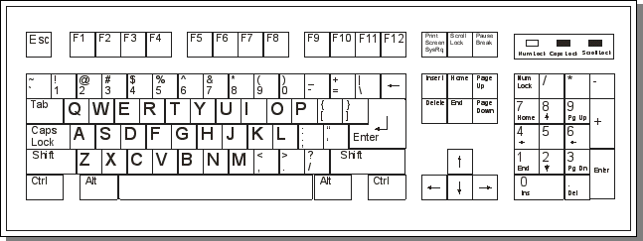
Teclado alfanumérico ABNT

Slide 15

Você conhece todas as teclas e suas finalidades ?
Del
Tab
Esc
Enter
Ctrl
Shift

Slide 16
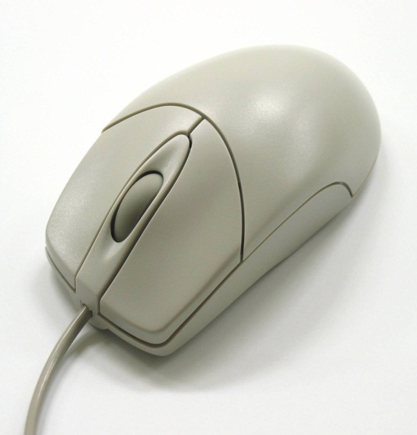
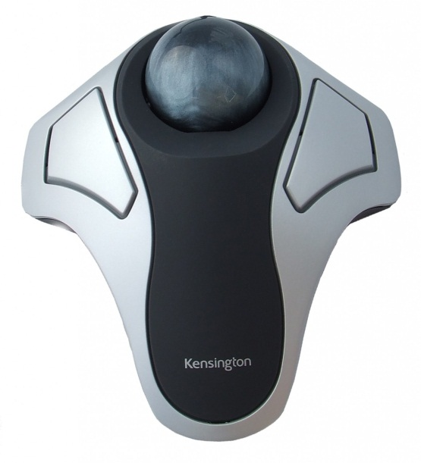
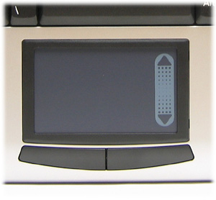
Mouse
Dispositivo apontador do computador;
  Ótico
  Touch
  Trackball

Slide 17
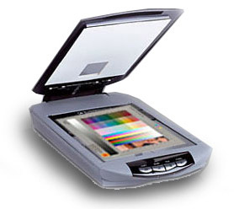
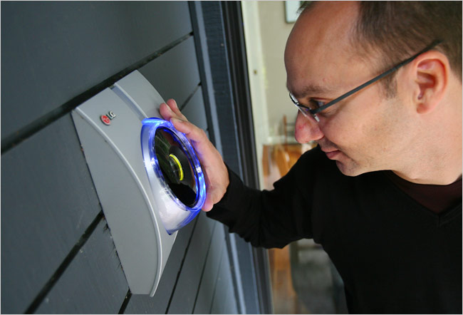
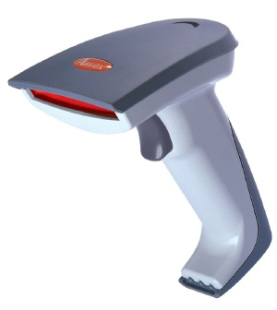
Scanners
Digitaliza documentos e códigos para o computador

Slide 18
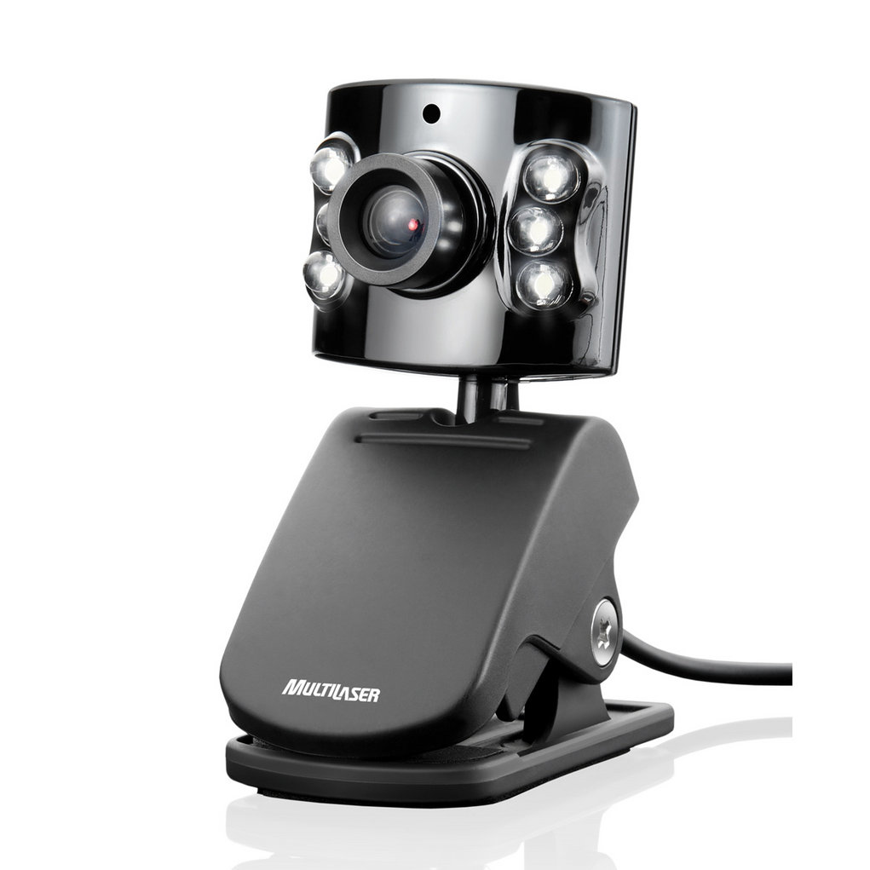
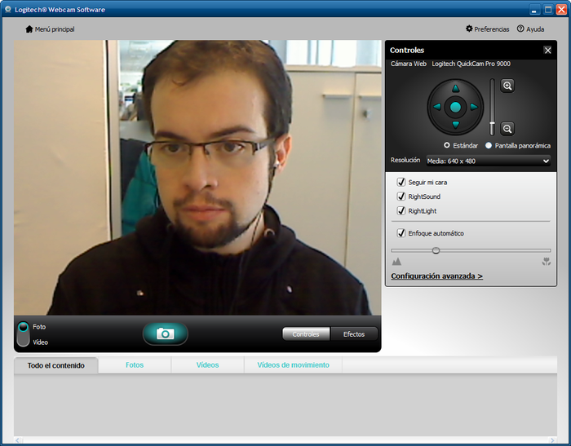
webcam
Dispositivo de captura imagens em formato de vídeo para ser lançado na web;
  Usado em teleconferências e bate-papos;

Slide 19
Dispositivos de saída
Monitores;
Impressoras;
Caixas de som
Projetor

Slide 20
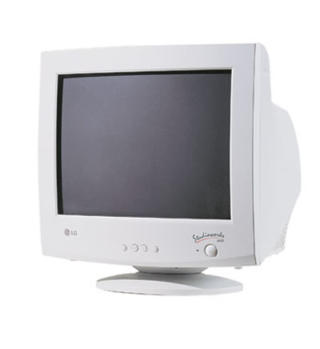
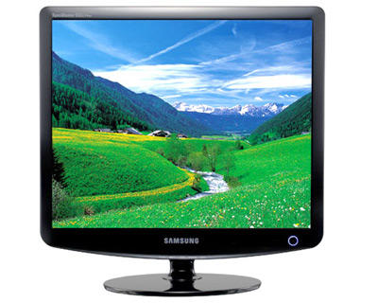
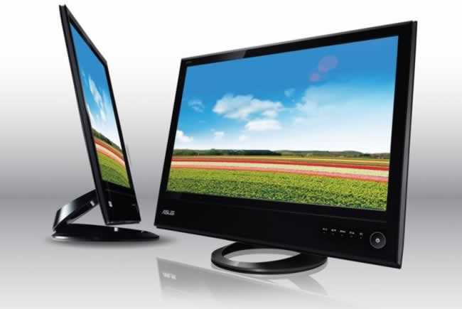
Monitor
Dispositivo de saída que permite a visualização de objetos através de uma tela:
CRT
LCD
LED

Slide 21
Impressoras
Dispositivo que permite realizar a impressão de caracteres e objetos em uma superfície.
As mais comuns são:
  Jato de tinta
  Laser
  Matricial

Slide 22
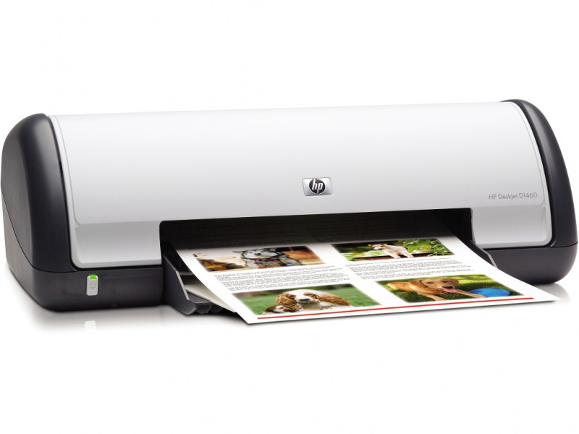

Jato de tinta
Impressoras a jato de tinta:
  utilizam sistemas dotados de uma cabeça de impressão ou cabeçote com centenas de orifícios que despejam milhares de gotículas de tinta por segundo, comandados por um programa que determina quantas gotas e onde deverão ser lançadas as gotículas e a mistura de tintas.
CMYK é a abreviatura do sistema de cores formado por Ciano (Cyan), Magenta (Magenta), Amarelo (Yellow) e Preto (Black (Key)).

Slide 23
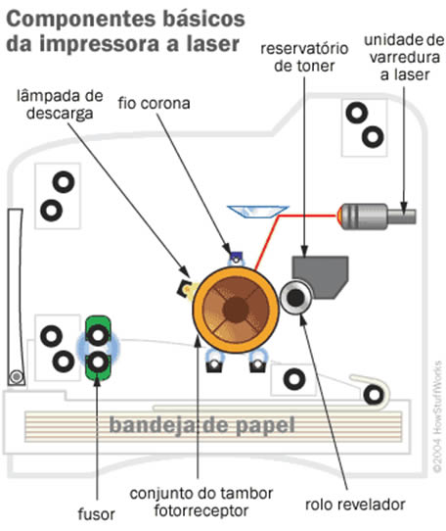
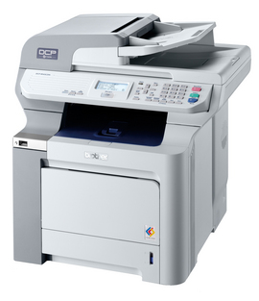
Laser
Esta impressora utiliza o raio laser modulado para a impressão e envia a informação para um tambor, através de raios laser.

Slide 24
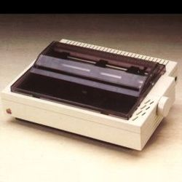

Matricial
Uma impressora matricial (português brasileiro) ou impressora de agulhas (português europeu) é um tipo de impressora de impacto, cuja cabeça é composta por uma ou mais linhas verticais de agulhas, que ao colidirem com uma fita impregnada com tinta (semelhante a papel químico), imprimem um ponto por agulha.

Slide 25
Vamos testar nossos conhecimentos ?

Slide 26
Atividade de fixação
Explique com suas palavras o que é hardware;
Cite o nome de 4 componentes básicos que compõe o computador.
Explique o funcionamento das seguintes teclas:
  Space
  Esc
  Shift
  Back Space
  Del
Cite 3 dispositivos de entrada e 3 de saída. Explique o funcionamento de cada um deles.

